Slide 1
离散数学教程
（集合论与图论）
离散数学：计算机科学与技术的数学基础课
内容：集合论，图论，组合数学，代数结构，数理逻辑
集合论:（第1-4章）
组合数学初步:（第5-7章）
图论:（第8-11章）

Slide 2
教师介绍
教师：吴永辉 博士 副教授
简历：
1984-1988 上海科技大学计算机系 本科
1988-1991 复旦大学计算机系 硕士
1991-2003 华东师范大学计算机系 工作
1998-2001 复旦大学计算机系 博士
2003- 复旦大学计算机系 工作
答疑E-mail: yhwu@fudan.edu.cn

Slide 3
《集合论与图论》课件制作软件
Microsoft PowerPoint
MathType Equation

Slide 4
《集合论与图论》课程大纲
课程性质与目的
教学内容与要求
使用教材、参考书籍
命题说明和题型

Slide 5
课程性质、目的与基本要求
课程性质
本课程讲授计算机科学与技术的数学基础课《离散数学》的部分主要内容：集合论、图论与组合数学初步，是计算机专业的主干课程之一。
本课程前行课程为线性代数，数学分析(上)。
课程目的
使学生掌握集合论、图论与组合数学初步的基本内容，并对证明的思想和方法深入理解和体会，初步培养学生的思维过程的数学化。

Slide 6
基本要求：
掌握集合论、组合学和图论的基本概念，清楚了解引入基本概念的实际背景、各概念间相互关系；掌握基本定理以及有关理论题的证明技巧；掌握解决计数问题的基本方法和技巧；掌握图论中各算法设计的思想、正确性证明以及算法的应用。为进一步学习计算机其他课程打下坚实的基础。

Slide 7
教学方式
本课程以课堂讲授为主。

Slide 8
考核方式
平时作业；
集合论、组合数学和图论3次课堂练习；
期中，期末的两次笔试考试。

Slide 9
教学内容与要求----集合论
第一章 集合的基本概念
掌握：集合的基本概念，集合的运算。了解：集合论的悖论。掌握证明两个集合相等的基本法和公式法。
第二章 关系
掌握：关系的性质、运算和关系的闭包，以及等价关系和偏序关系。了解：关系在关系数据库中的应用。掌握证明的类型。

Slide 10
第三章 函数
掌握：函数的基本概念，复合函数和逆函数。了解：集合的特征函数。
第四章 无限集
掌握：基数及基数的比较，判断可列集与不可列集的方法。了解：集合的递归定义。

Slide 11
教学内容与要求----组合数学初步
第五章 鸽笼原理
掌握：利用鸽笼原理解决组合数学中一些存在性问题的技巧。
第六章 排列与组合
掌握：集合的排列与组合，多重集的排列与组合等计数方法，有序划分和无序划分。
第七章 生成函数与递推关系
掌握：用生成函数和递推关系解决组合计数问题的方法，以及求解递推关系的生成函数方法。了解：求解递推关系的特征根方法。

Slide 12
教学内容与要求----图论
第八章 图的基本概念
掌握：图的基本术语，路、回路和连通的基本概念，求最短路的算法及算法正确性证明，欧拉图和哈密顿图的基本概念、判别方法以及有关定理。
第九章 平面图与图的着色
掌握：平面图的基本概念、平面图的特征和欧拉公式，掌握图的点着色和平面图的面着色概念。了解：图的边着色概念。
第十章 树
掌握：树的基本性质和生成树、割集、有根树的概念，求最小生成树和最优树 的算法及算法的正确性证明。了解：树的计数问题。

Slide 13
教学内容与要求----图论
第十一章 连通度、网络与匹配
教学时间：10学时；掌握：点连通度和边连通度的基本概念，掌握最大网络流算法及算法正确性证明，掌握匹配的基本概念和判别方法，掌握独立集和覆盖的基本概念和有关定理及证明方法。了解：佩特里网及其图的表示。

Slide 14
使用教材
《离散数学》，赵一鸣，阚海斌，吴永辉编著。人民邮电出版社，2011。

Slide 15
参考书籍
一、基础
[1] Bernard Kolman, etc.. Discrete Mathematical Structure, Third Edition. 1997. 清华大学出版社, Prentice Hall. (中、英文版)
[2] 左孝凌, 李为槛, 刘永才. 离散数学 理论 分析 题解。 1988，上海科技文献出版社。
[3] 左孝凌, 李为槛, 刘永才. 离散数学。 1988，上海科技文献出版社。

Slide 16
二、提高
[4] Kenneth H. Rosen. Discrete Mathematics and its Applications. (4th, 5th Edition). 机械工业出版社, McGraw-Hill. (中、英文版)
[5] 吴永辉，王建德。数据结构编程实验：大学程序设计课程与竞赛训练教材（附光盘）。机械工业出版社。2012。

Slide 17
参考课件
[1] 《Discrete Mathematics and Its Applications》课件

Slide 18
在线学习网站
[1]北京大学计算机系《离散数学教程》网上教室
http://necweb.neu.edu.cn/ncourse/lssx/index.htm
[2]北京邮电大学《离散数学》在线课件
http://www.pris.edu.cn/lesson/dis-math/Content.htm
[3]国立交通大学《离散数学——电脑辅助教学CAI》（台湾）
http://www.cis.nctu.edu.tw/~is83039/discret/discrete.html

Slide 19
在线计算机和数学类书库
计算机和数学类书库
http://www.infoxa.com/asp/book/cx.asp
吉林大学的“藏经阁”elmo站:
http://elmo.jlu.edu.cn/

Slide 20
理论计算机科学经典网站
国内：
http://algorithm.lzu.edu.cn
国际：
http://robotics.stanford.edu/~suresh/theory/theory-home.html

Slide 21
命题说明和题型
1 填空题：基本概念的理解和掌握
2 判断题：概念的掌握与应用
3 计算、证明题：概念的综合应用，数学方法的运用

Slide 22
集合论
集合论是现代数学的基础,它已深入到各种科学和技术领域中,被广泛应用到数学和计算机科学的各分支中去。
集合论的创始人：康托尔(Cantor,1845--1918)，1874年，“关于所有实代数数所成集合的一个性质”的论文。
理论中出现了悖论。为解决悖论，在20世纪初开始了集合论公理学方向的研究,它是数理逻辑的中心问题之一。（本书避免用集合的公理化方法，直观地介绍朴素集合论。 ）

Slide 23
集合论部分提高参考书籍
沈恩绍 集论与逻辑----面向计算机科学 科学出版社
集合论部分内容与常规教材相似，强调公理化

Slide 24
图论
图论提供了一个自然的结构，由此产生的数学模型几乎适合于所有科学（自然科学与社会科学）领域，只要这个领域研究的主题是“对象”与“对象”之间的关系。

Slide 25
图论部分提高参考书籍
Bela Bollobas. Modern Graph Theory (现代图论). 科学出版社 & Springer. 2001.

Slide 26
组合数学
1666年莱布尼兹所著《组合学论文》一书问世，这是组合数学的第一部专著。书中首次使用了组合论（Combinatorics）一词。
组合数学的蓬勃发展则是在计算机问世和普遍应用之后。由于组合数学涉及面广，内容庞杂，并且仍在很快地发展着，因而还没有一个统一而有效的理论体系。这与数学分析形成了对照。

Slide 27
组合数学部分提高参考书籍
Richard A.Brualdi. Introductory Combinatorics (3E)，(组合数学(第3版), (冯舜玺等译)), 机械工业出版社, 2002.

Slide 28
第一章 集合的基本概念
1.1 集合的表示
1.2 集合的子集
1.3 笛卡尔积
1.4 集合的运算
1.5 罗素悖论

Slide 29
引言：什么是集合？
一些自行车
在计算机系车棚内的自行车

Slide 30
一些自行车
不是集合，无法确定范围和性质
在计算机系车棚内的自行车
是集合，可以确定范围和性质

Slide 31
1.1 集合的表示
集合的定义
• <1> 集合：具有共同性质的一些东西汇集成一个整体。例：复旦大学教师
<2> 元素：构成一个集合中的那些对象。
a∈A a是A的元素，a属于A
a∉A a不是A的元素，a不属于A
例：吴永辉∈复旦大学教师，沈恩绍 ∉复旦大学教师
常用大写字母表示集合，小写字母或数字表示元素

Slide 32
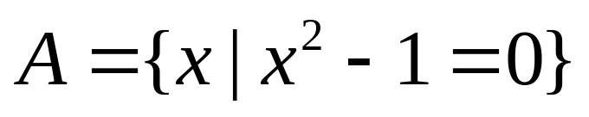
1.1 集合的表示
二 集合的表示
<1> 列出集合中的元素：A={1,3,5,7,9}
<2> 描述集合中元素具有的共同性质
{ x | p(x) }：
<3> 通过某规则的计算来定义集合中的元素

Slide 33
1.1 集合的表示
三 术语
<1> 空集：不含任何元素的集合，记为∅
<2> 有/无限集：集合中有有限个元素/否则…..
有限集A的元素个数称为集合A的基数，记为|A|。
集合中元素之间的次序是无关紧要的。
<3> 多重集：集合中元素可以重复出现
<4> 集合族：以集合为元素组成的集合
<5> ∅与{∅}是不同的： {∅}表示以∅为元素的集合。

Slide 34
例：设A, B, C是任意3个集合，如果A∈B, B ∈C, 则A∈C可能吗？ A∈C常真吗？举例说明。
/*集合论题集，经典习题，集合基础*/

Slide 35
1.2 集合的子集
一 文氏图：用平面上封闭曲线包围点集的图形来表示集合
图1.1, 图1. 2

Slide 36
二 定义1.1（子集）
集合A, B，A的每一元素都是B的元素，则A是B的子集。A⊆B或B⊇A。
特别：A⊆A。
此外，若存在元素a∈A, 但a∉B, 则A不是B的子集.

Slide 37
三 定义1.2（集合相等与不相等）：集合A和B的元素全相同，则称A和B相等，A=B；否则称A和B不相等，A≠B。

Slide 38
定理1.1
A=B⇔A⊆B并且B⊆A。

Slide 39
1.2 集合的子集——证明的方法
定理1.1： A=B⇔A⊆B并且B⊆A。
“当且仅当”：证明由两部分组成：
1）由条件证明结论
A=B⇒ A⊆B并且B⊆A
2）由结论证明条件
A⊆B并且B⊆A ⇒ A=B

Slide 40
证明：
A=B⇒ A⊆B并且B⊆A。因为A=B，由定义A中的每个元素是在B中，所以A⊆B，同理B中的每个元素是在A中，所以B⊆A。
A⊆B并且B⊆A ⇒ A=B。反证，如果AB，则A中至少有一个元素不在B中，与A⊆B矛盾；或者B中至少有一个元素不在A中，与B⊆A矛盾。所以AB不可能成立。所以A=B。

Slide 41
四 定义1.3（真子集）：A⊆B并且A≠B，则A⊂B。
（∈和⊂不同：元素 ∈集合；集合⊂集合）

Slide 42
例：设A, B, C是集合，判断下列命题真假，如果为真，给出证明；如果为假，给出反例：
1) A∉B, B∈C  A∈C;
2) A∉B, B∉C  A∉C;
3) A∈B, B∉C  A∉C;
4) A⊂B, B∉C  A∉C;
5) a∈A, A⊂B  a∈B.
/*集合论题集，经典习题，集合基础*/

Slide 43
五 定义1.4（全集）：在取定一个集合U以后，对于U的任何子集而言，称U为全集。

Slide 44
定理1.2：
（1）∅⊆A
(2) A⊆A
(3) A⊆U

Slide 45
1.2 集合的子集——证明的方法
证明：（1）∅⊆A (2) A⊆A (3) A⊆U
（1）反证法：假设结论不成立，导出矛盾结果。
∅不是A的子集，导致矛盾
（2，3）基本法：由子集定义
x∈左⇒x∈右，则左⊆右

Slide 46
证明：（1）∅⊆A
假设∅不是A的子集，则至少有一个元素x，使得x∈∅且x∉A。又因为∅是空集，它没有元素，所以对任何x，必有x∉∅，导致矛盾。因此∅是集合A的子集。

Slide 47
反证法的证明步骤
（1）假设命题的结论不成立；
（2）进行一系列的推理；
（3）推理过程中出现下列情况中的一种：
1）与已知条件矛盾；
2）与公理矛盾；
3）与已知定理矛盾；
（4）由于上述矛盾的出现，可以断言，原来的假定“结论不成立”是错误的
（5）肯定原来命题是正确的。

Slide 48
反证法的思想 / 思维过程
“结论不成立”与“结论成立”必有一个正确。
“结论不成立”会导致出现错误，推理过程、已知条件、公理和已知定理没有错误，惟一有错误的是一开始接假定的“结论不成立”，所以“结论不可能不成立”，即“结论成立”。

Slide 49
1.2 集合的子集
六 定义1.5（幂集）：
A的所有子集组成的集合称为A的幂集。记为P(A)。
例 1.1（已知A，求幂集）
定理 1.3 | P(A) |=2^{|A|}
证明方法：组合的方法

Slide 50
求幂集 —— 代数法
P13 习题1.13 设A={a, {a}}，问：
(1) {a}∈P(A)? {a}⊆P(A)?
(2) {{a}}∈P(A)? {{a}}⊆P(A)?
(3) 又设A={a, {b}}，重复(1)、(2)。
解: (1, 2)首先求P(A)，代数法：
代入：设x={a} ，则A={a, x}；
P(A)={∅, {a}, {x}, {a, x}}；
回代： P(A)={∅, {a}, {{a}}, {a, {a}}}

Slide 51
P(A)={∅, {a}, {{a}}, {a, {a}}}
{a}∈ P(A) {a}⊄ P(A)
{{a}}∈P(A) {{a}}⊆P(A)
同理，用代入法，设x={b} ，则A={a, x}；
回代： P(A)={∅, {a}, {{b} }, {a, {b}}}，则{a}∈ P(A)，{a}⊄ P(A)， {{a}}∉P(A)，{{a}}⊆P(A)

Slide 52
1.3 笛卡尔积
一 定义1.6（有序对）
两个对象按一定次序组成一对，称为有序对(a, b)。
（a, b)=(c, d) ⇔ a=c和b=d。

Slide 53
二 定义1.7（有序n元组）
n个对象的序列a₁, a₂, ……,a_{n}组成一组称为有序n元组，记为(a₁, a₂, ……,a_{n})，其中a_{i}称为第i个分量。
两个有序n元组相等⇔每个对应分量相等。

Slide 54
1.3 笛卡尔积
三定义1.8（直积）
两个集合A和B，定义A和B的笛卡尔积为A×B={(a, b) | a∈A, b∈B}，又称A×B为A和B的直积。

Slide 55
1.3 笛卡尔积
四 定义1.9（笛卡尔积）
n个集合A₁, A₂, ……, A_{n} , A₁× A₂×……×A_{n}={(a₁, a₂, ……,a_{n}) | a_{i}∈A_{i}, i=1,……, n}。
若对所有i，A_{i}=A, 则A₁× A₂×……×A_{n}记为A^{n}。

Slide 56
1.4 集合的运算
一 定义1.10 (并，交，差，补，对称差)
(1) A∪B={x | x∈A或x∈B}
(2) A∩B={x | x∈A且x∈B}
(3) A-B={x | x∈A且x∉B}
(4) Ã=U-A
(5) A⊕B=(A-B)∪(B-A)

Slide 57
例 集合运算：A={1,2,3,4,5},
B={1,2,4,6},
C={7,8},
U={1,2,3,4,5,6, 7,8,9,10}
A∪B={1,2,3,4,5,6},
A∩B={1,2,4},
A∩C=∅,
A-B={3,5},
A-C=A

Slide 58
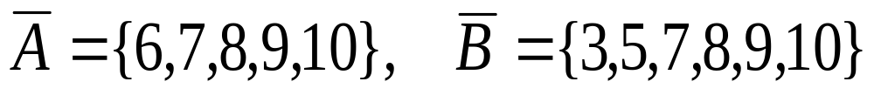

Slide 59
1.4 集合的运算
证明两个集合相等，可用如下办法：
<1>基本法 集合相等的充要条件是两个集合互为子集；即，左式⊆右式，右式⊆左式。所以证明：x∈左式⇒x∈右式；x∈右式⇒x∈左式。
经典实例：例1.4，例1.5，例1.6证明
理论基础：定理1.1和定义1.1, 1.2
<2>公式法 由集合运算的基本性质，通过推演，进行证明。
经典实例：例1.7，例1.8 证明
理论基础：定理1.4和定义1.10

Slide 60
基本法
例1.4 A∩(B∪C)=(A∩B)∪(A∩C)
证明：
1）A∩(B∪C)⊆(A∩B)∪(A∩C)
任一x∈A∩(B∪C)⇒x∈(A∩B)∪(A∩C)
2）(A∩B)∪(A∩C)⊆A∩(B∪C)
任一x∈(A∩B)∪(A∩C)⇒x∈A∩(B∪C)

Slide 61
基本法
例1.5 若A⊆B, 则(A∩B)=A, A∪B=B.
证明：
1）证(A∩B)=A思想：
(A∩B)⊆A； A⊆(A∩B)
2）证A∪B=B思想：
A∪B⊆B; B⊆A∪B

Slide 62
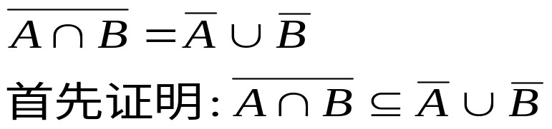

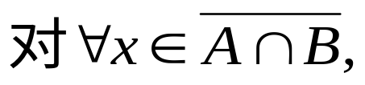
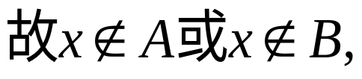


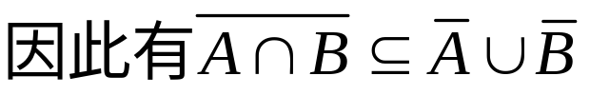
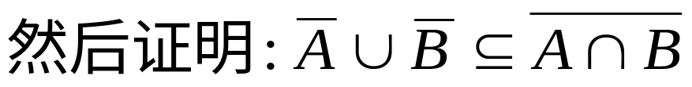






例1.6证明:

Slide 63
1.4 集合的运算
三 定理1.4 (集合运算的基本性质)
(1) 幂等律 A∪A=A A∩A=A
(2) 交换律 A∪B=B∪A A∩B=B∩A
(3) 结合律 A∪(B∪C)=(A∪B)∪C
A∩(B∩C)=(A∩B)∩C
(4) 分配律 A∪(B∩C)=(A∪B)∩(A∪C) A∩(B∪C)=(A∩B)∪(A∩C)

Slide 64
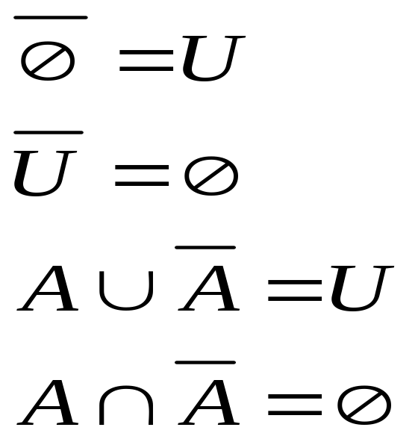
1.4 集合的运算
(5) 恒等律 A∪U=U A∩U=A A∪∅=A A∩∅=∅
(6) 取补律

Slide 65
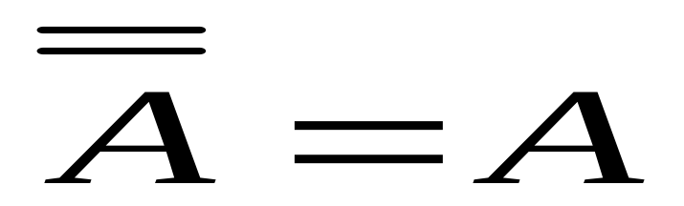
1.4 集合的运算
(7) 双重补

Slide 66
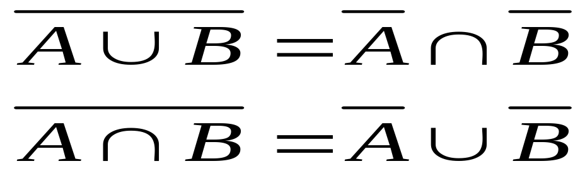
1.4 集合的运算
(8) 狄•摩根律

Slide 67
证明类似于例1.4，例1.5，例1.6证明

Slide 68
判断题，为真给出证明，为假给出反例：
若A×B=A×C，则B=C。
/*北京大学1994考研*/

Slide 69
解：错误。
如果A为空集，则有A×B=A×C，即使B≠C，原式成立。

Slide 70
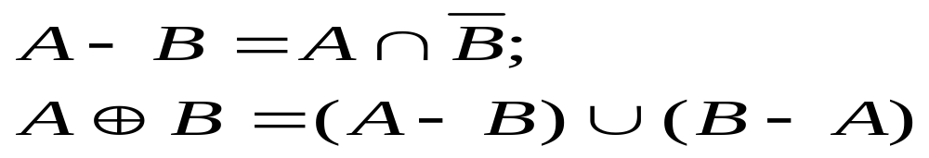
公式法
原则：
1）根据集合运算的定义，将集合运算表达式中-和⊕转换为∪和∩；
2）将补运算作用到单一集合上；
3）左式⇒右式；右式⇒左式；左式⇒中间式，右式⇒中间式；
4）根据定义1.10和定理1.4转换

Slide 71


例：(A∪B)-C=(A-C)∪(B-C)

Slide 72
例1.7 证明(A∩B)-(A∩C)=A∩(B-C)
证明思想：将集合运算表达式中-转换

Slide 73
例1.8 证明A⊕B=(A∪B)-(A∩B)
证明思想：将集合运算表达式中-和⊕转换

Slide 74
P(∅∪{∅})= .
/*北京理工大学1999考研*/

Slide 75
判断题，为真给出证明，为假给出反例：
（1）{∅}⊆{x}-{{x}}
（2）(A⊕B)C= (AC)⊕(BC)
/*(1)北京大学1994考研, (2)上海交通大学2001考研*/

Slide 76
解：错误。
{x}-{{x}}={x}
显然，{∅}⊆{x}不成立。

Slide 77
幂集证明——基本法、幂集的定义
证明：P(A)P(B)P(AB)，并说明等号成立的条件。
/*上海交通大学1999考研*/

Slide 78
判断下式是否成立，如果成立，则证明；否则举出反例。
P(A)P(B)=P(AB)
/*上海交通大学2001考研*/

Slide 79
1.4 集合的运算
四 定义1.11 (多个集合的并和交)
设集合A₁, ……, A_{n}，定义：
A₁∪……∪A_{n}={ x | 至少有某个i，1≤i≤n，x∈A_{i} }，称为A₁, ……, A_{n}的并；
A₁∩……∩A_{n}={ x | x∈A_{i}，对一切i=1,…,n成立}，称为A₁, ……, A_{n}的交。

Slide 80
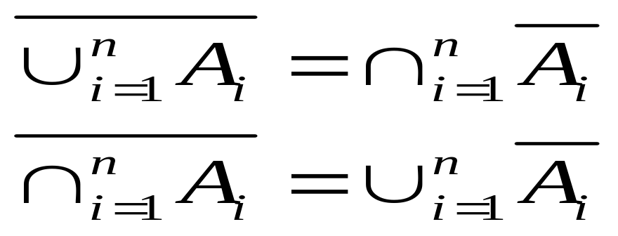
1.4 集合的运算
五、多个集合的运算，除对并（交）的结合律、交换律成立以外，还有
(1) 分配律
B∩(A₁∪A₂∪…∪A_{n})=(B∩A₁)∪ (B∩A₂) ∪… (B∩A_{n})
B∪(A₁∩ A₂∩…∩ A_{n})= (B∪A₁)∩ (B∪A₂)∩…∩(B∪A_{n})
(2) 狄•摩根律

Slide 81
1.4 集合的运算
六、广义并、广义交
1. 定义（广义并）
设Ǽ为一个集合族，称由Ǽ中全体元素的元素组成的集合成为的Ǽ广义并集，记作∪Ǽ ，称∪为广义并运算符，读作“大并”。
∪Ǽ={x|∃z (z∈Ǽ 并且x∈z)}
例：Ǽ={{a, b}, {c, d}, {d, e, f}}
∪Ǽ={a, b, c, d, e, f}.

Slide 82
1.4 集合的运算
2. 定义（广义交）
设Ǽ为一个非空集合族，称由Ǽ中全体元素的公共元素组成的集合成为的Ǽ广义交集，记作∩Ǽ ，称∩为广义交运算符，读作“大交”。
∩Ǽ={x|∀z (如果z∈Ǽ，则x∈z)}
例：设Ǽ={{1, 2, 3}, {1, a, b}, {1, 6, 7}}
∩Ǽ={1}

Slide 83
3. 在广义并与广义交的运算中，集合族中的元素仍看成集合族。
例，给出下列集合族：
Ǽ₁={a, b, {c, d}}, Ǽ₂={{a, b}}, Ǽ₃={a}, Ǽ₄={∅, {∅}}, Ǽ₅=a (a≠∅), Ǽ₆=∅
∪Ǽ₁=a∪b∪{c, d}, ∩Ǽ₁=a∩b∩{c, d},
∪Ǽ₂={a, b}, ∩Ǽ₂={a, b},
∪Ǽ₃=a, ∩Ǽ₃=a,
∪Ǽ₄={∅}, ∩Ǽ₄=∅,
∪Ǽ₅=∪a, ∩Ǽ₅=∩a,
∪Ǽ₆=∅, ∩Ǽ₆无意义.

Slide 84
设, 为集合族, 试证明:
(1)若⊆, 则∪ ⊆ ∪ ;
(2)若∈, 则 ⊆ ∪ ;
(3)若≠∅, 且 ⊆, 则∩⊆∩ ;
(4)若∈, 则∩⊆;
(5)若≠∅, 则∩⊆∪.

Slide 85
证明:
(1)对于任意的x, x∈∪, 则存在A, A∈并且x∈A, 所以A∈, 则x∈∪.
所以∪⊆∪.
/*证明方法:基本法*/

Slide 86
(2)因为∈, 由广义并集定义,  ⊆ ∪ .

Slide 87
(3)由于≠∅, 所以≠∅, 故∩与∩均有意义. 对于任意的x, x∈∩当且仅当对于任意的y, 如果y∈, 则x∈y. 所以, 如果y∈, 则x∈y. 所以x∈∩.
所以∩⊆∩.

Slide 88
(4), (5)的证明比较简单,请自行完成.

Slide 89
1.5 罗素悖论
命题：能区别真假的陈述语句。
例：我是学生。
今天不下雨。
上述两个都是命题。因为它们都能判别真假。
例：祝你一帆风顺！
你明天下午出去吗？
上述两个都不是命题。

Slide 90
1.5 罗素悖论
一 悖论
一个命题Q，如果从Q为真，可以推导出Q为假；又从Q为非真推导出Q为真，命题Q是一个悖论。

Slide 91
二 说谎悖论和理发师悖论
1，说谎悖论
我正在说谎
我们要问: 这个人是在说谎还是在讲真话?

Slide 92
如果他在说谎, 这表明他的断言“我正在说谎”是谎话,也就是说他在讲真话。
即他说谎, 推出他是讲真话(即没有说谎)。
另一方面, 如果他讲真话, 这表明他的断言“我正在说谎”是真话, 也就是说他正说谎话,
即他讲真话, 推出他在说谎(即没有讲真话)。
通过以上分析让我们看到, 以命题出现的断言“我正在说谎”就是一个悖论,因为我们无法断言它的真伪。

Slide 93
2理发师悖论
一个村上，有一个理发师宣布他给而且只给所有自己不替自己理发的人理发。
现在要问: 谁给这个理发师理发?

Slide 94
如果理发师的头由别人给他理, 也就是说理发师自己不替自己理发, 那么按照规定, 这位理发师应该给自己理发。
另一方面, 如果理发师的头由自己理,那么按照规定, 理发师不能给自己理发。
因此上述也是一个悖论：理发师的头由别人来理, 不行；理发师的头由自己理, 也不行。

Slide 95
理发师悖论的数学化表示：
设S={自己给自己理发的人}
若理发师∈S，即理发师是自己给自己理发的人，但由理发师所宣布的，他不该给自己理发，则理发师∉S；
若理发师∉S，即理发师不是自己给自己理发的人，但由理发师所宣布的，他应该给自己理发，则理发师∈S；

Slide 96
罗素将理发师悖论表示为数学悖论
罗素将理发师悖论表示为数学悖论：
设S={集合A | AA}，问SS还是S∉S？显然S。

Slide 97
3 悖论欣赏
古希腊哲学问题：鳄鱼两难
中国民间故事：师徒打官司
柏拉图与苏格拉底悖论

Slide 98
古希腊哲学问题：鳄鱼两难
一条鳄鱼从一位母亲手中抢走了一个小孩。
鳄鱼对孩子的母亲说：“请你回答，我会不会吃掉你的孩子，答对了，我就把孩子不加伤害地还给你；否则，就别怪我不客气了！”
孩子的母亲回答：“你是要吃掉我的孩子的。”
鳄鱼是否将孩子还给母亲？

Slide 99
中国民间故事：师徒打官司
一位律师收徒弟，协议规定：“学成之后，打赢一场官司交给律师一两银子，打输一场官司就不交。”
弟子满师后，打赢官司却一直不交钱给老律师，老律师告到县衙，和弟子打官司。
这场官司该如何裁决？

Slide 100
柏拉图与苏格拉底悖论
柏拉图说：“苏格拉底老师下面的话是假话。”
苏格拉底说：“柏拉图上面的话是对的。”
柏拉图、苏格拉底二人的话是真话还是假话？

Slide 101
4 何谓集合？
1897年，康托尔：
一个集合就是指我们观察到的或者在我们思维中的一些确定的、不同事物的总体；这些事物称为该集合的元素。

Slide 102
1）某些集合是集合自身的元素
如：所有不是苹果的东西的集合
/*它本身就不是苹果，它必须是此集合自身的元素*/
2）问题：一个由一切不是集合本身的元素组成的集合，这个集合是它本身的元素吗？

Slide 103
1.5 罗素悖论
罗素悖论
1）罗素将集合分成两类：
一类是集合A本身是A的一个元素，即A∈A；如上例；
另一类是集合A本身不是A的一个元素，即A∉A；例如26个英语字母组成的集合A，由于A本身不是一个字母，所以A∉A。

Slide 104
2）构造一个集合S：S={A|A∉A}}，即，S是由满足条件A∉A的那些A组成的一个新的集合。
问: S是不是它自己的一个元素? 即S∈S, 还是S∉S？

Slide 105
分析：
如果S∉S, 因为集合S由所有满足条件A∉A的集合组成, 由于S∉S, 所以S满足对于集合S中元素的定义，即S是集合S的元素，也就是说 S∈S。
如果S∈S, 因为S中任一元素A都有A∉A, 又由于S∈S,根据集合S的规定，知S不是集合S的元素, 也就是说S∉S。

Slide 106
2）罗素悖论
既不是S∈S，也不是S∉S。

Slide 107
罗素悖论的出现,说明朴素集合论有问题,从而使数学的基础发生了动摇（第3次数学危机）, 引起了一些著名数学家的极大重视。

Slide 108
在现代数学中为了防止这类悖论的出现, 产生各种公理化的集合论和不同的学派：
1）蔡梅罗(Zermelo) 创立集合论的一个公理系统；经过费兰克尔(A. Fraenkel)改进，形成著名的ZF系统；
2）罗素也发表了他的集合论公理系统——类型论；
3）以后，John von Nenmann, P. Bernays, Godel等相继建立了其他类型的公理系统；

Slide 109
沈恩绍 集论与逻辑 科学出版社

Slide 110
经典例题之一——集合运算
1. 某学院学生选课情况如下：260人选艺术课，208人选生物课，160选计算机课，76人选艺术与生物课，48人选艺术与计算机课，62人选生物与计算机课，30人三门全选，150人三门都不选。问
1）共有多少名学生？
2）有多少学生选艺术与生物课，但不选计算机课？
3）有多少学生选艺术与计算机课，但不选生物课？

Slide 111
经典例题之一——集合运算
4）有多少学生选生物与计算机课，但不选艺术课？
5）有多少学生选艺术课，但不选生物或计算机课？
6）有多少学生选生物课，但不选艺术或计算机课？
7）有多少学生选计算机课，但不选艺术或生物课？

Slide 112
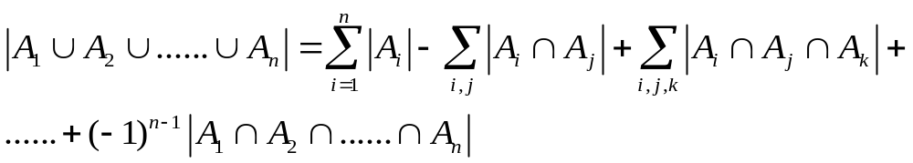
集合运算解题思想
容斥原理：
1）设A₁, A₂为有限集，则
|A₁∪A₂|=|A₁|+|A₂|-|A₁∩A₂|。
2）设A₁, A₂,……,A_{n}为有限集，则

Slide 113
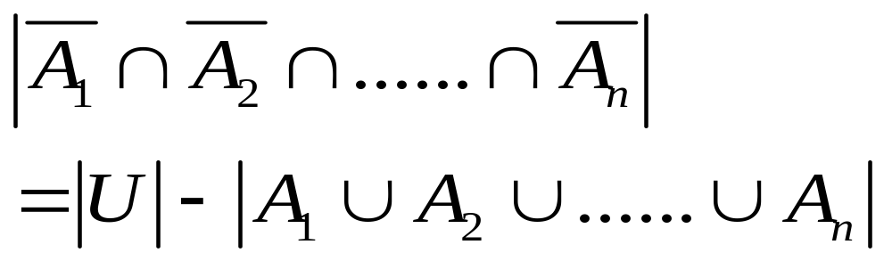
3）设U为全集，A₁, A₂,……,A_{n}为U的有限子集，则

Slide 114
集合运算解题思想
容斥原理（包含排斥）应用
1）讨论的范围是什么？即那些是全集中的元素？----某学院的学生全体构成全集；
2）将全集中的元素进行分类----按学生选课的情况进行分类：选修艺术课为具有性质P_{A}，选修生物课为具有性质P_{B}，选修计算机课为具有性质P_{C}，具有上述性质的集合记为A, B, C；
3）列出计算公式；
4）用文氏图辅助运算。

Slide 115
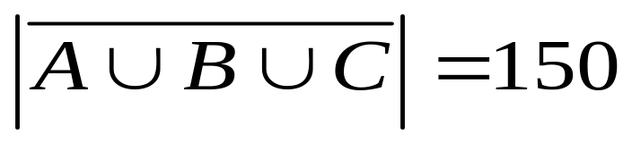
求解----按题意给出已知条件
解：设A={选修艺术课学生}，B={选修生物课学生}，C={选修计算机课学生}。
则|A|=260, |B|=208, |C|=160, |A∩B|=76, |A∩C|=48, |B∩C|=62, |A∩B∩C|=30,

Slide 116
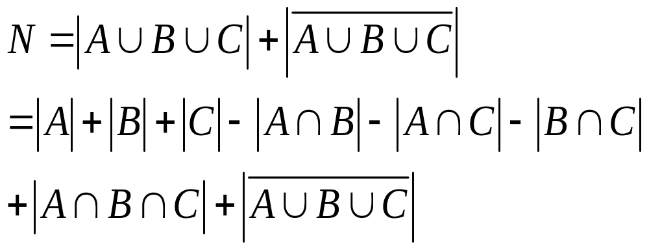
求解----a)学生总数

Slide 117
求解----答案
答案
a) 622
b) 46
c) 18
d) 32
e) 166
f) 100
g) 80

Slide 118
2. 求1到250这250个整数中，至少能被2，3，5之一整除的数的个数。

Slide 119
解：设A, B, C表示1到250这250个整数中，能分别被2，3，5整除的数的集合。则有：
|A|=125, |B|=83, |C|=50
|A∩B|=41, |A∩C|=25, |B∩C|=16, |A∩B∩C|=8,
那么，|A∪B∪C |=|A|+|B|+|C|-|A∩B|- |A∩C|-|B∩C|+|A∩B∩C|=184

Slide 120
3. 75名儿童到游乐场去玩。他们可以骑旋转木马，坐滑行铁道，乘宇宙飞船。已知其中20人这3种东西都玩过，其中55人至少乘坐过其中的两种。若每样乘坐一次的费用是0.5元，游乐场总共收入70元，试用容斥原理确定，在75名儿童中有多少儿童没有乘坐其中任何一种。

Slide 121
经典例题之二——证明方法
反证法
引用已知的结论来简化证明步骤
证明两个集合相等常用的方法

Slide 122
证明方法1
1) 反证法。
设A为一个集合，B为A的补集合，则A∩B=∅。
证明：设A∩B≠∅，则存在非空元素x∈A∩B，故x∈A且x∈B，此与B为A的补集合矛盾。所以A∩B=∅。

Slide 123
证明方法2
2)引用已知的结论来简化证明步骤。
对任意的集合A，∅⊆A。
证明： 反证法，假设存在一个集合A，使得∅⊄A。即存在元素x∈∅，但x∉A。这与∅是空集矛盾。
空集合是唯一的。
证明：设∅₁和∅₂都是空集合，由上题， ∅₁⊆∅₂且∅₂ ⊆ ∅₁，则∅₁=∅₂。

Slide 124
证明方法3
3）证明两个集合相等常用的方法
基本法，公式法
习题1.3 基本法
习题1.11 公式法

Slide 125
证明方法练习
1）设A为一个集合，B为A的补集，则
A∩B=∅。
证明：反证法。设A∩B≠∅，则存在x∈ A∩B，所以x∈A，并且 x∈B，矛盾。

Slide 126
证明方法练习
2）证明A∪B=B∪A。
证明：分两部分证明。首先证明左式是右式的子集，然后证明右式是左式的子集。若两个集合互为子集时，必然相等。
①设任意x∈A∪B⇒x∈A或者x∈B⇒x∈ B∪A
②设任意x∈ B∪A ⇒x∈A或者x∈B⇒x∈ A∪B

Slide 127
经典例题之三——是非判断
判断命题是否正确，并说明理由
习题1.4, 1.9.

Slide 128
习题1.4
(1) A⊆B, C⊆D,
(A∪C)⊆(B∪D), 基本法证明；
(A∩C)⊆(B∩D), 基本法证明；
(2) W⊂X, Y⊂Z,
(W∪Y)⊂(X∪Z), 反例：W={1, 2}, Y={1, 3}, X={1, 2, 3}, Z={1, 3, 2}；则(W∪Y)={1, 2, 3}， (X∪Z)={1 , 2, 3}；
(W∩Y)⊂(X∩Z), 反例：W={1, 2}, Y={1, 3}, X={1, 2, 4}, Z={1, 3, 5}；则(W∩Y)={1}， (X∩Z)={1}。

Slide 129
习题1.9
学生练习

Slide 130
经典例题之四——幂集
习题1.12 代数法
设A={∅}, B=P(P(A)), 问：
(1)∅∈B? ∅⊆B?
(2){∅}∈B? {∅}⊆B?
(3){{∅}}∈B? {{∅}}⊆B?
/*重庆大学1998研究生入学考试试题*/

Slide 131
解：设x=∅, 则P(A)={∅, {x}}={∅, {∅}};
设x=∅, y={∅}, 则P(A)={x, y};
所以，P(P(A))={∅, {x}, {y}, {x, y}};
回代，P(P(A))={∅, {∅}, {{∅}}, {∅, {∅}}}.

Slide 132
B=P(P(A))={∅, {∅}, {{∅}}, {∅, {∅}}}.
(1) ∅∈B, ∅⊆B;
(2) {∅}∈B, {∅}⊆B;
(3) {{∅}}∈B, {{∅}}⊆B.

Slide 133
例：设A和B为两个集合，则P(A)∩P(B)=P(A∩B)
证明思想：幂集定义和基本法

Slide 134
证明：
先证P(A)∩P(B)⊆P(A∩B)；
对任意X∈P(A)∩P(B), 有X∈P(A)且X∈P(B), 所以X⊆A且X⊆B, 即X⊆A∩B, 因此X∈P(A∩B)；所以P(A)∩P(B)⊆P(A∩B)；
再证P(A∩B)⊆P(A)∩P(B)；
对任意X∈P(A∩B), 有X⊆A∩B, 即X⊆A且X⊆B, 所以X∈P(A)且X∈P(B), 因此X∈P(A)∩P(B)；所以P(A∩B)⊆P(A)∩P(B)。
所以，P(A)∩P(B)=P(A∩B)

Slide 135
思考练习题——幂集性质的证明
1. 对于任意的集合A和B,
(1) A⊆B ⇔ P(A)⊆P(B).
(2) A=B ⇔ P(A)=P(B).
/*幂集定义和基本法*/

Slide 136
2. 对于任意的集合A和B, P(A)∈P(B) ⇒ A∈B.

Slide 137
3. 对于任意的集合A和B,
(1) P(A)∩P(B)= P(A∩B)
(2) P(A)∪P(B) ⊆ P(A∪B)

Slide 138
4. 对于任意的集合A和B, P(A-B)⊆(P(A)-P(B))∪{∅}.

Slide 139
作业
习题1.1, 1.2, 1.3, 1.4, 1.7, 1.9(1),(3),(5), 1.11(1),(2), 1.12, 1.13

